Slide 1
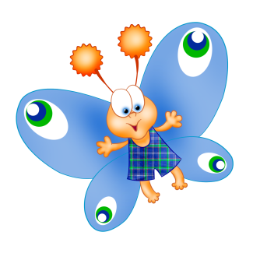
глазки
Физминутка, физминутка – это, дети, вам не шутка!

Slide 2
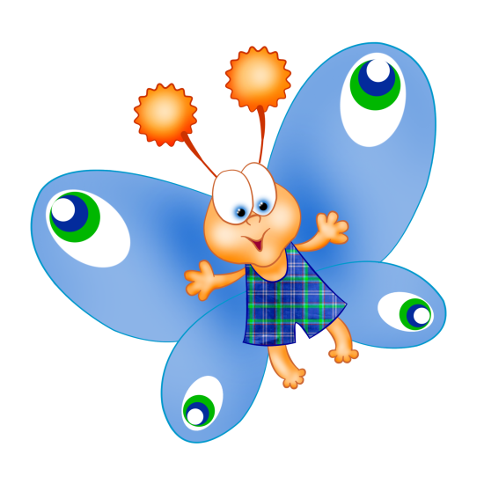
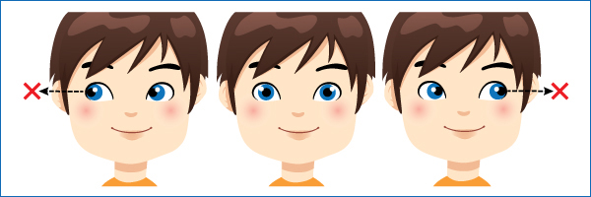
Упражнения для глаз
Повторить ты не ленись.
Вверх, вниз… вверх, вниз
Мы гимнастику для глаз выполняем каждый раз.
Вправо, влево, вправо, влево

Slide 3
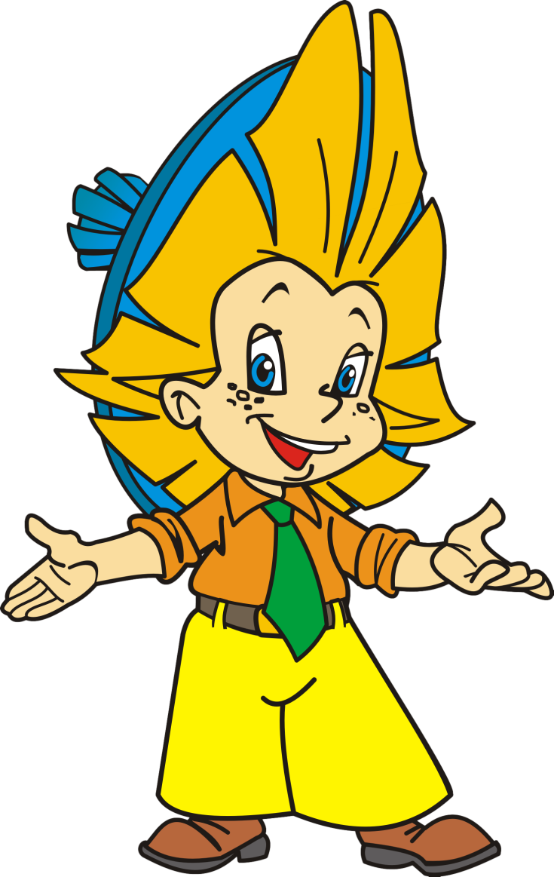
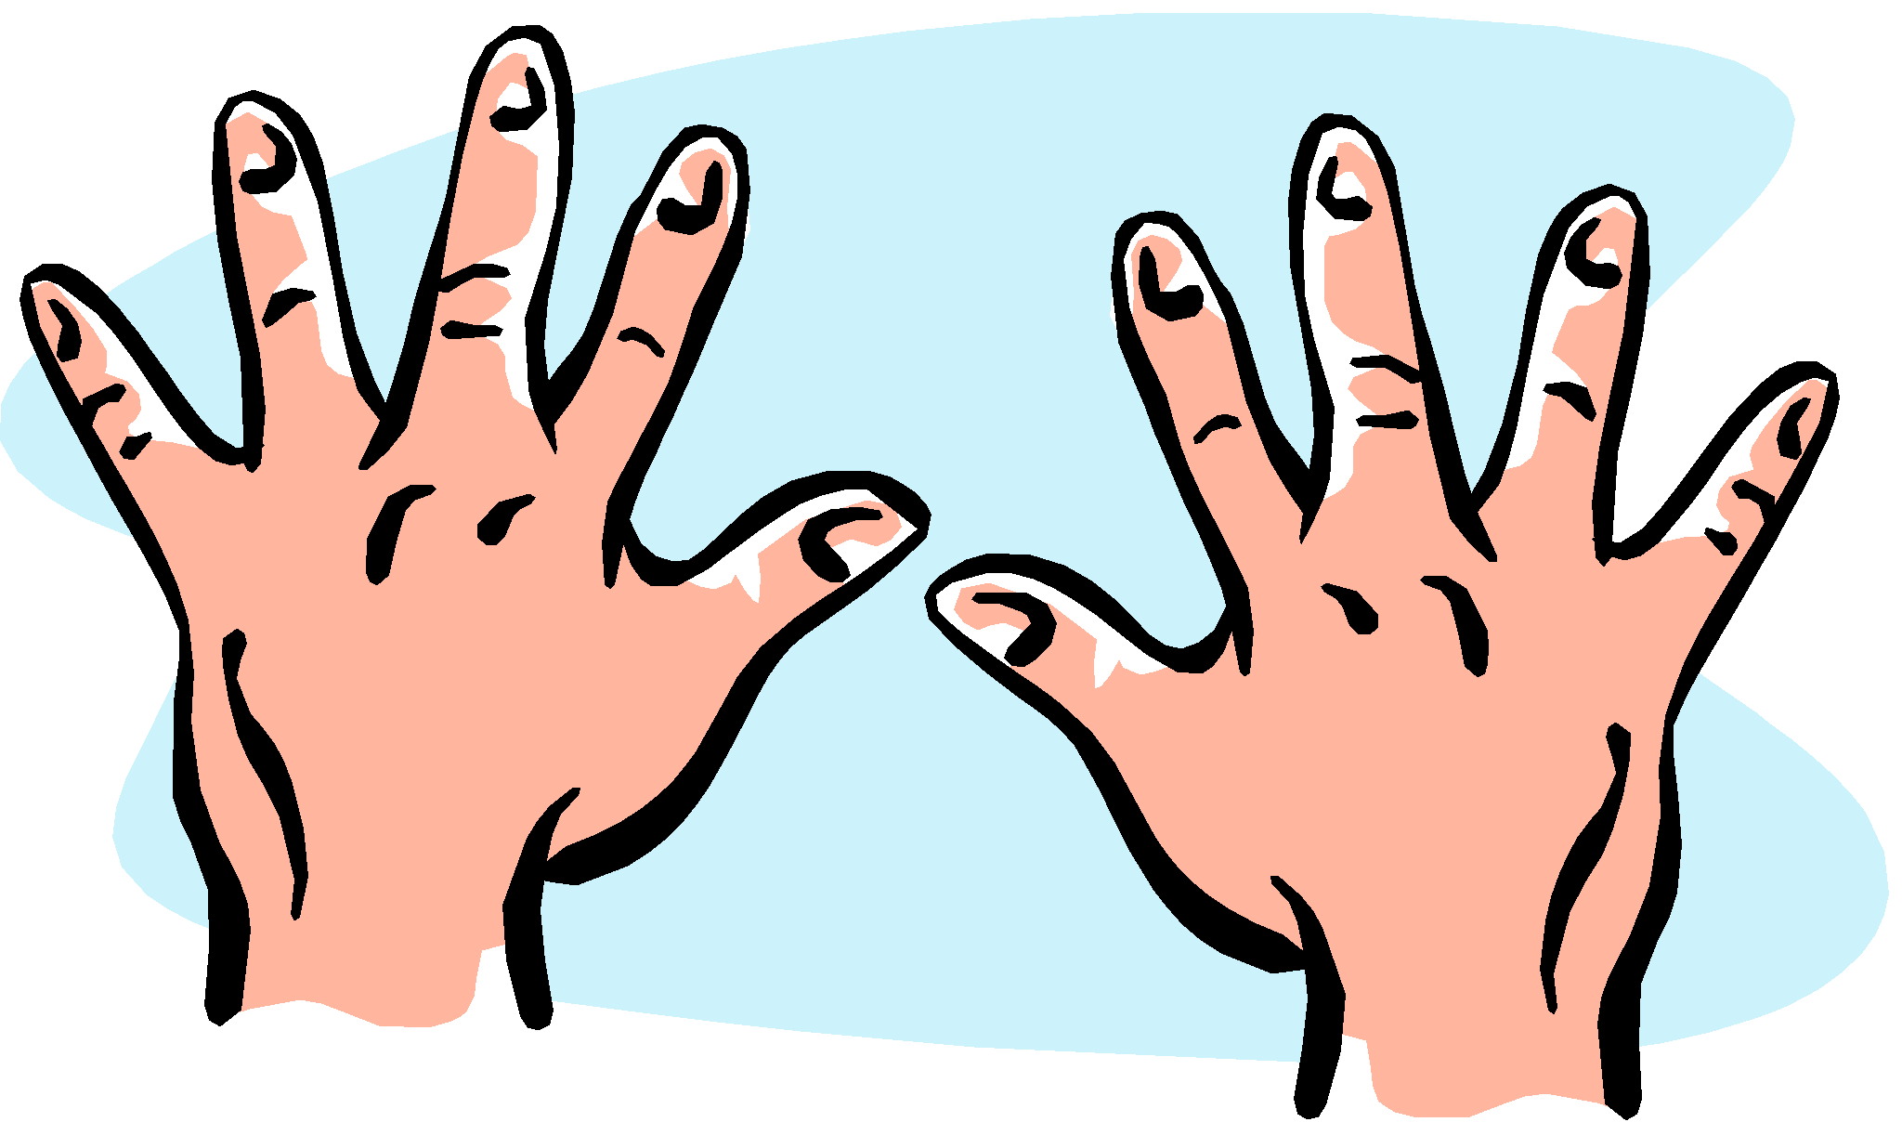
Укрепляем мышцы глаза, видеть лучше будем сразу
Посмотрели на ладошки,
Повнимательней немножко,
А теперь подняли глазки,
Смотрим на героя сказки.

Slide 4
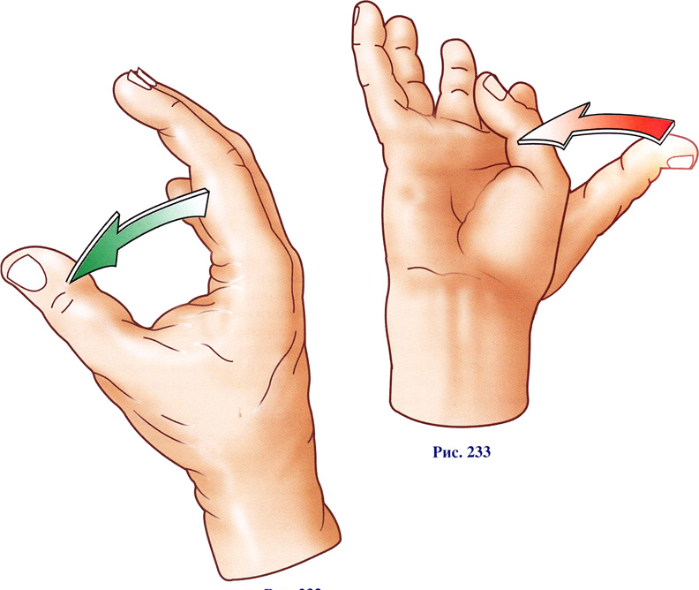
Упражнения для рук
Вот помощники мои,
Их как хочешь поверни.
Вправо… влево наклоняй…
и немного повращай...

Slide 5
В прятки пальчики играли
И головки убирали
Вот так… вот так… так головки убирали…

